Slide 1
Optimizasyon Teknikleri
Ders Notu – 12
MATLAB Optimization Toolbox ve Excel’de Optimizasyon
Prof. Dr. Bilal ALATAŞ

Slide 2
OPTİMİZASYON PROBLEMLERİN ÇÖZÜMÜNDE MATLAB UYGULAMALARI
GRAFİKSEL OPTİMİZASYON
KISITLAYICISIZ OPTİMİZASYON
LİNEER OLMAYAN EŞİTSİZLİK KISITLAYICILI OPTİMİZASYON
TASARIM DEĞİŞKENLERİN ALACAĞI DEĞERLERİN SINIRLANDIRILMASI
GRADYANTLARIN TEMİN EDİLDİĞİ OPTİMİZASYON
EŞİTLİK KISITLAYICILI OPTİMİZASYON

Slide 3
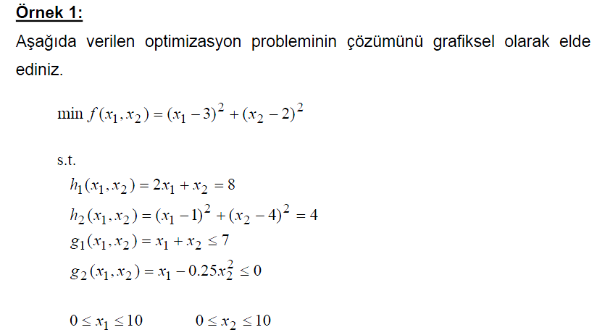

Slide 4
x1=0:0.1:10;
x2=0:0.1:10;
% Optimizasyon fonksiyonlarının değerlendirileceği X1 ve X2 matrisleri üretilir
[X1 X2] = meshgrid(x1,x2);
% X1 ve X2 değerlerine karşılık hedef fonksiyonun değerleri obj_ex1 dosyası çağrılarak elde edilir
f1 = obj_ex1(X1,X2);% amaç fonksiyonu değerlendirilir
% X1 ve X2 değerlerine karşılık g1 kısıtlayıcı fonksiyonun değerleri inecon1 dosyası çağrılarak elde edilir
ineq1 = inecon1(X1,X2);
ineq2 = inecon2(X1,X2);
eq1 = eqcon1(X1,X2);
eq2 = eqcon2(X1,X2);
% ineq1 kısıtlayıcısına ait iso-line’ler bu kısıtlayıcının 7 değeri için aşağıda verilen komut yardımıyla çizilir
[C1,han1] = contour(x1,x2,ineq1,[7,7],'r-');
% iso-line etiketleri aşağıdaki komut yardımıyla elde edilir
clabel(C1,han1);
% g1 ifadesi mouse tıklaması ile uygun bir yere yerleştirilir
gtext('g1');
% Geri kalan kısıtlayıcılar için de benzer işlemler tekrar edilir
[C2,han2] = contour(x1,x2,ineq2,[0,0],'r--');
clabel(C2,han2);
gtext('g2');
[C3,han3] = contour(x1,x2,eq1,[8,8],'b-');
clabel(C3,han3);
gtext('h1');
[C4,han4] = contour(x1,x2,eq2,[4,4],'b--');
clabel(C4,han4);
gtext('h2');
[C,hf] = contour(x1,x2,f1,'g');
clabel(C,hf);
% grafiğin etiketleri aşağıdaki komut yardımıyla yazılır
xlabel('x1 values','FontName','times','FontSize',12, 'FontWeight','bold'); ylabel('x2 values','FontName','times','FontSize',12, 'FontWeight','bold');
grid
hold off

Slide 5
m-dosyasında çağrılan fonksiyonlar aşağıda verilmiştir.
obj_ex1.m
  function retval = obj_ex1(X1,X2)
  retval = (X1 - 3).*(X1 - 3) +(X2 - 2).*(X2 - 2);
eqcon1.m
  function retval = eqcon1(X1,X2)
  retval = 2.0*X1 + X2;
eqcon2.m
  function retval = eqcon2(X1,X2)
  retval = (X1 - 1).*(X1 - 1) + (X2 - 4).*(X2 - 4);
inecon1.m
  function retval = inecon1(X1, X2)
  retval = X1 + X2;
inecon1.m
  function retval = inecon2(X1,X2)
  retval = X1 - 0.25*X2.^2;

Slide 6
MATLAB optimizasyon toolbox’ı, optimizasyon probleminin büyüklüğüne göre iki farklı yaklaşım uygulamaktadır:
  Standart algoritma (Medium-Scale)
  Büyük ölçekli algoritma (Large-Scale)
Eğer değişken sayısı çok fazla ise büyük ölçekli algoritma kullanılır. Ancak bu algoritmanın kullanımında, bazı parametrelerin (fonksiyonların gradyantları gibi) kullanıcı tarafından verilmesi gerekir. Ancak Standart algoritma Optimizasyon dersinde verilen örneklerin çözümü için yeterli olduğundan Sadece standart algoritma ve ona bağlı komutlar verilecektir. Bu toolbox’da optimizasyon probleminin tipine bağlı olarak kullanılacak hazır fonksiyonlar bulunmakta, ve bu fonksiyonlar yardımıyla optimizasyon işlemi gerçekleştirilmektedir. Belli başlı optimizasyon fonksiyonları ve işlevleri bir sonraki slayttaki tabloda verilmiştir.
Optimtool komutu ile grafiksel olarak da toolbox kullanılabilir? (ÖDEV)

Slide 7
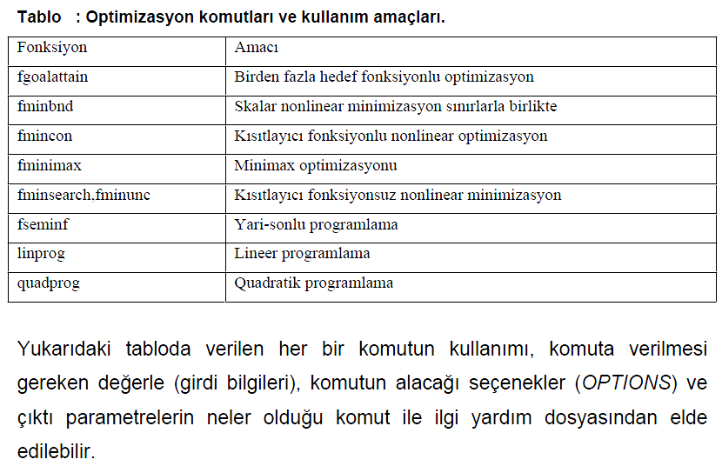

Slide 8
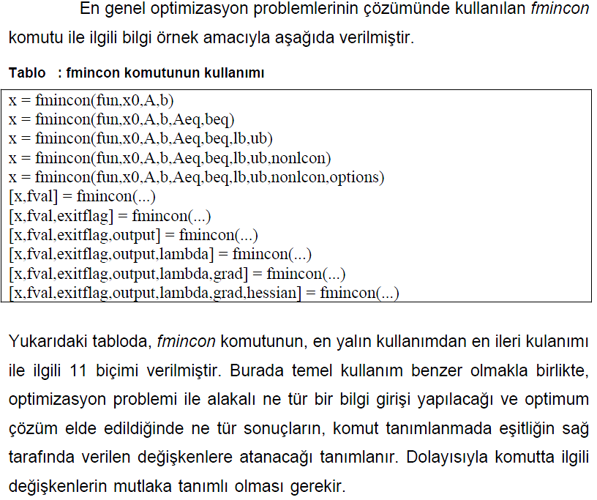

Slide 9
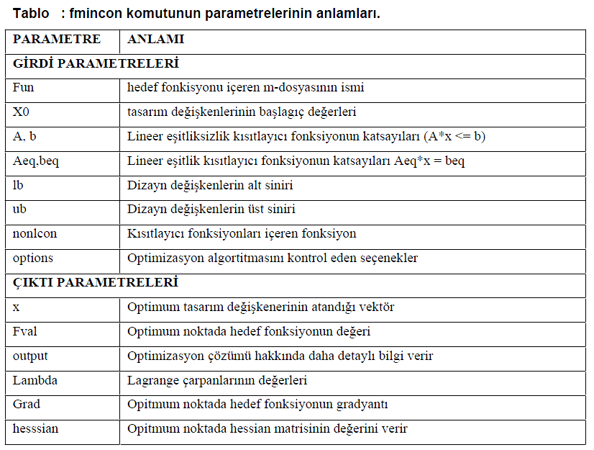

Slide 10
Seçilen optimizasyon metodunun kontrolünü sağlamak için OPTIONS parametresi ile belirtilen pek çok argüman vardır. İlgili komutun, MATLAB tarafından atanan geçerli (default) değerleri yerine, bu argümanlar OPTIMSET komut yardımıyla değiştirilerek kullanıcının tanımladığı ve optimizasyon tekniğini kullandığı değerler değiştirilebilir. Bu argümanlar bir sonraki slaytta verilmiştir.

Slide 11
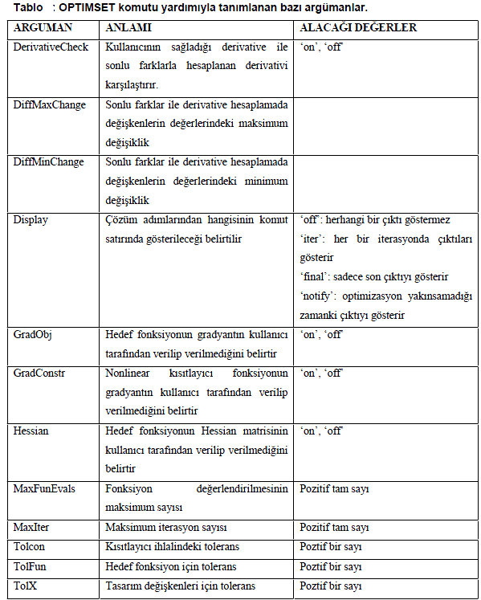

Slide 12
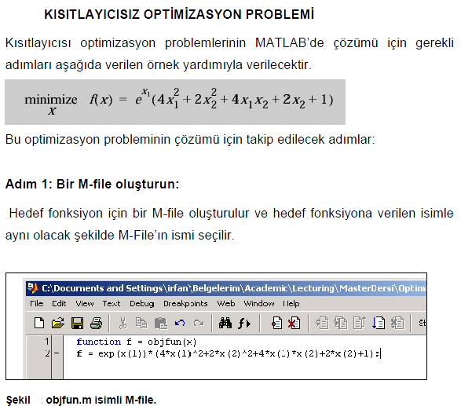

Slide 13
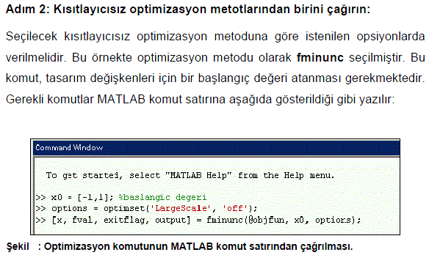
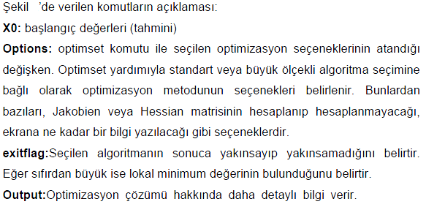

Slide 14
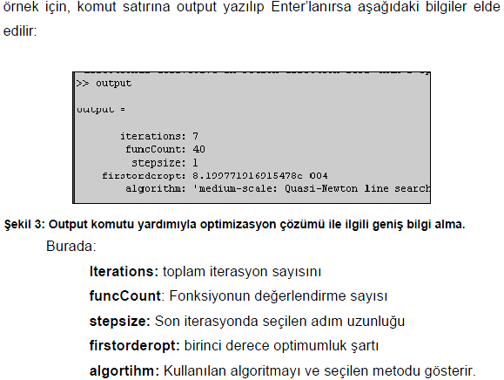

Slide 15
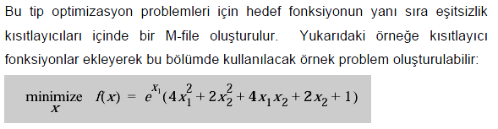
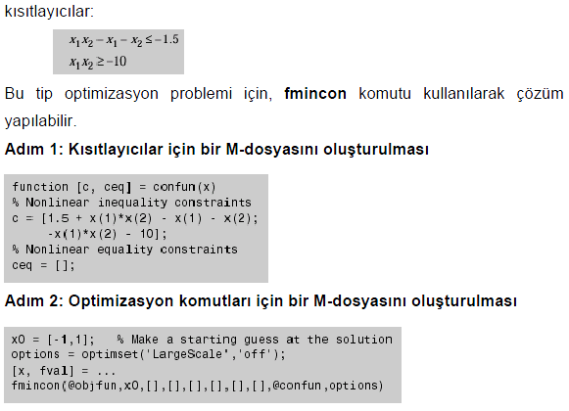
LİNEER OLMAYAN EŞİTSİZLİK KISITLAYICILI OPTİMİZASYON PROBLEMİ

Slide 16
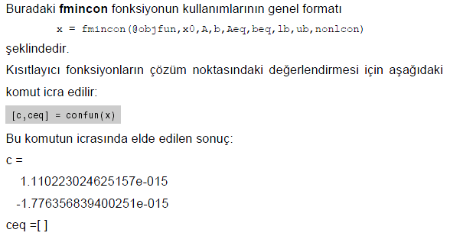

Slide 17

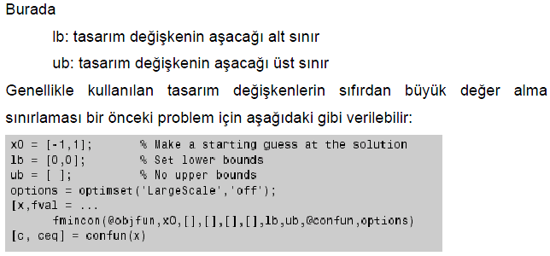
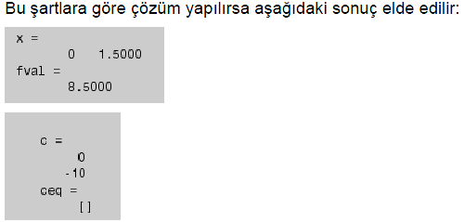
TASARIM DEĞİŞKENLERİN ALACAĞI DEĞERLERİN SINIRLANDIRILMASI

Slide 18
GRADYANTLARIN TEMİN EDİLDİĞİ OPTİMİZASYON PROBLEMLERİ
Normalde standart algoritma kullanıldığı durumda gerekli olan gradyantlar sonlu farklar yöntemiyle yaklaşık olarak hesaplanmaktadır. Ancak gradyantların verilebildiği problemlerde gradyantlarında işleme katılması optimizasyon probleminin daha doğru olarak çözülmesini sağlamaktadır.
Önceki bölümlerde verilen problemin gradyant sağlanarak çözümü için aşağıdaki adımlar takip edilmelidir:

Slide 19
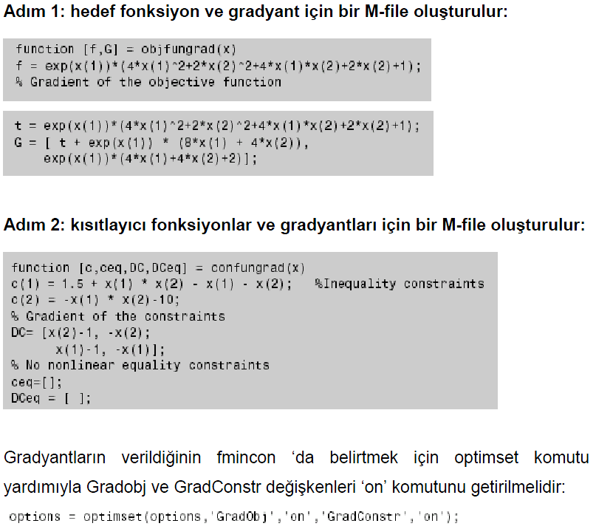

Slide 20
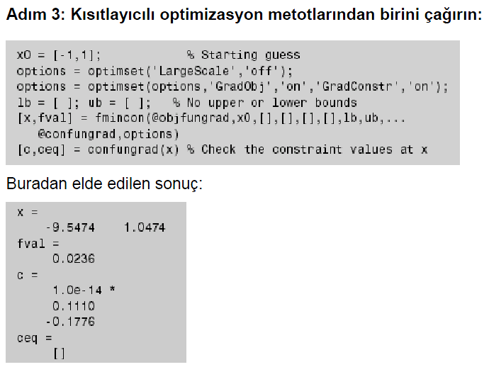

Slide 21
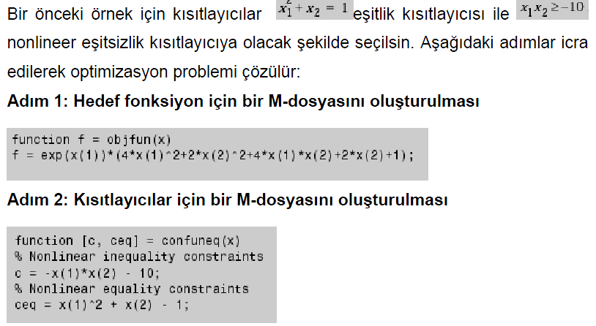
EŞİTLİK KISITLAYICILI OPTİMİZASYON PROBLEMLERİ

Slide 22
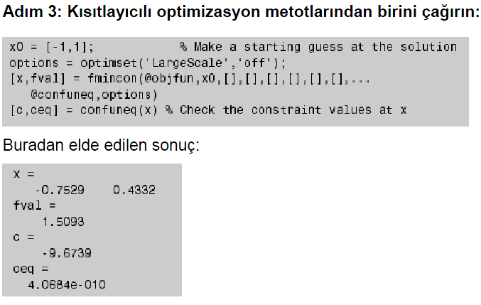

Slide 23
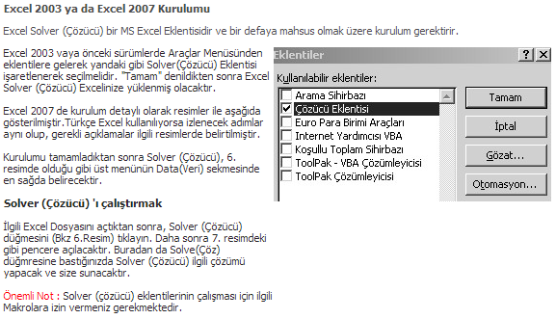
Excel Solver ile Optimizasyon

Slide 24
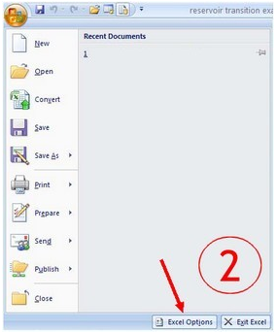
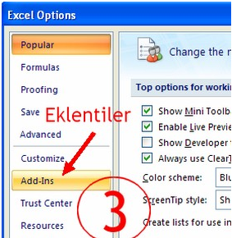

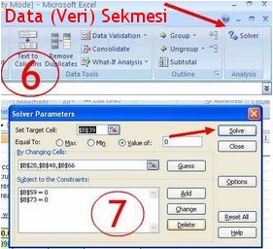
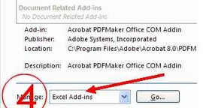
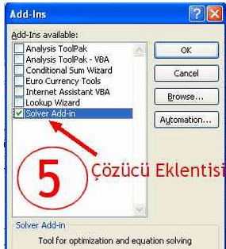
Excel Solver ile Optimizasyon

Slide 25
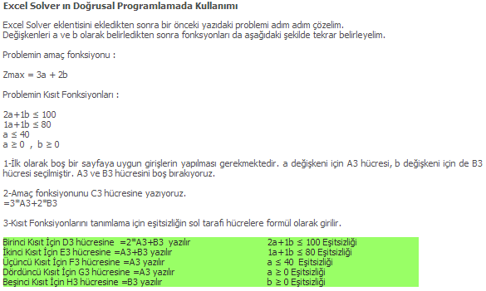

Slide 26
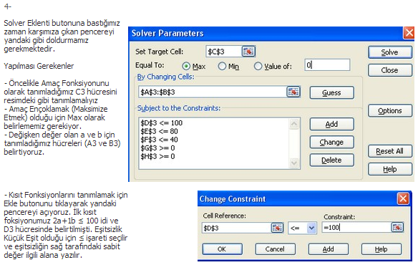

Slide 27
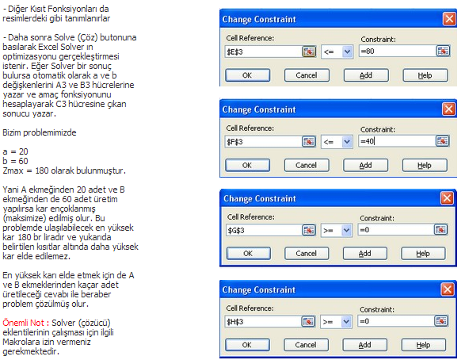

Slide 28
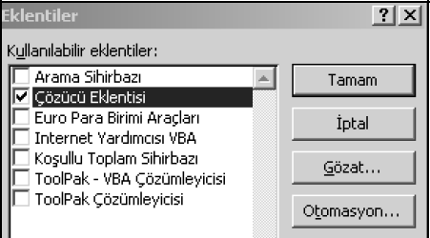
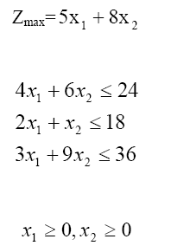
Excel ile DP Probleminin çözümü 2. Örnek
BSM
3. Hafta
<number>.
Sayfa

Slide 29
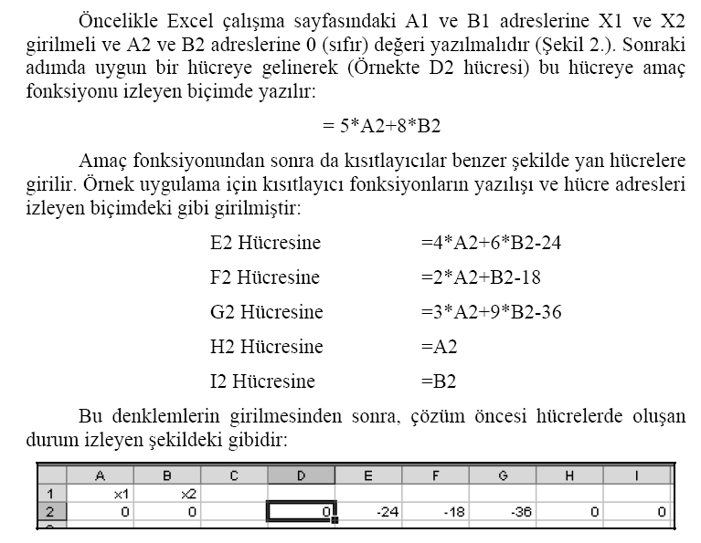
Excel ile DP Probleminin çözümü
BSM
3. Hafta
<number>.
Sayfa

Slide 30
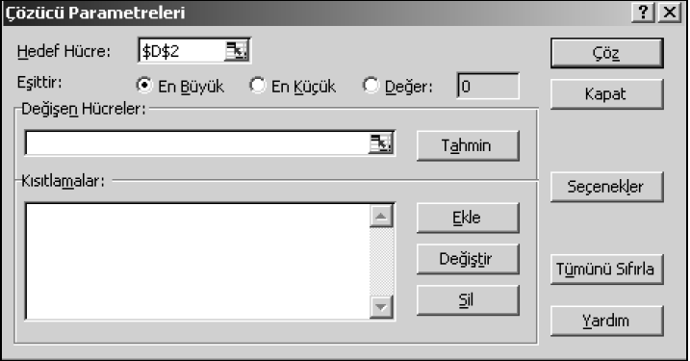
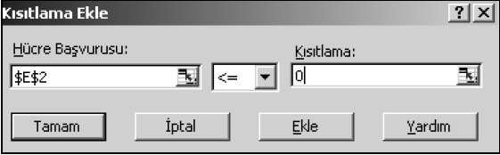
Excel ile DP Probleminin çözümü
BSM
3. Hafta
<number>.
Sayfa

Slide 31
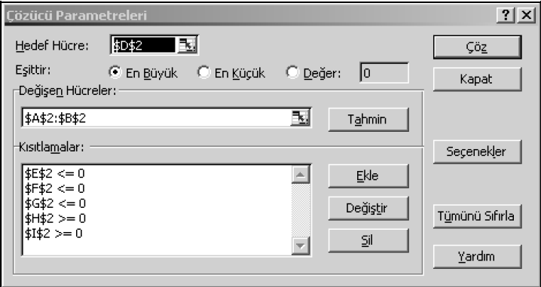

Excel ile DP Probleminin çözümü
BSM
3. Hafta
<number>.
Sayfa

Slide 32
Kaynaklar
Doç. Dr. İrfan Kaymaz, MATLAB Optimizasyon Araç Kutusunun Kullanımı, 2006
http://www.firattoprak.com/
Alan,M.A.,Yeşilyurt,C., ”Doğrusal Programlama Problemlerinin Excel ile Çözümü”, C.Ü.İktisadi ve İdari Bilimler Dergisi, Cilt 5, Sayı 1.

